Slide 1
RAZVRSTITEV ALKOHOLOV
Alkohole lahko razvrstimo tudi glede na ogljikov atom, na katerem je vezana hidroksilna skupina.
PREPIŠI V ZVEZEK

Slide 2
Primarni, sekundarni in terciarni alkoholi
SEKUNDARNI ALKOHOL:
dva sosednja C -atoma
PRIMARNI ALKOHOL:
en sosednji C -atom
TERCIARNI ALKOHOL:
trije sosednji C -atomi
PREPIŠI V ZVEZEK – NARIŠI TUDI ALKOHOLE

Slide 3
PREPIŠI V ZVEZEK
Ob formuli zapiši ali gre za primarni, sekundarni ali terciarni alkohol. Alkohole tudi poimenuj.

Slide 4
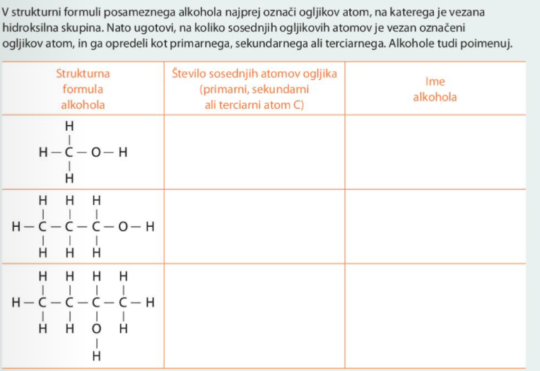
DELOVNI ZVEZEK
DZ, stran 69

Slide 5
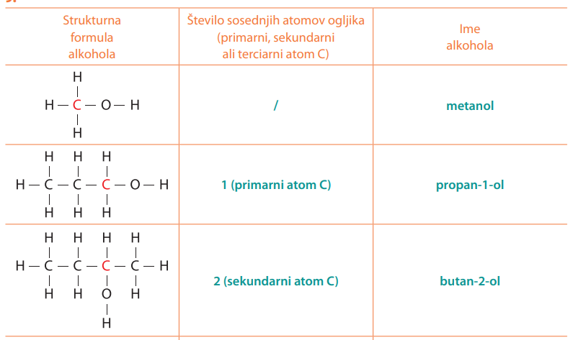
REŠITVE

Slide 6
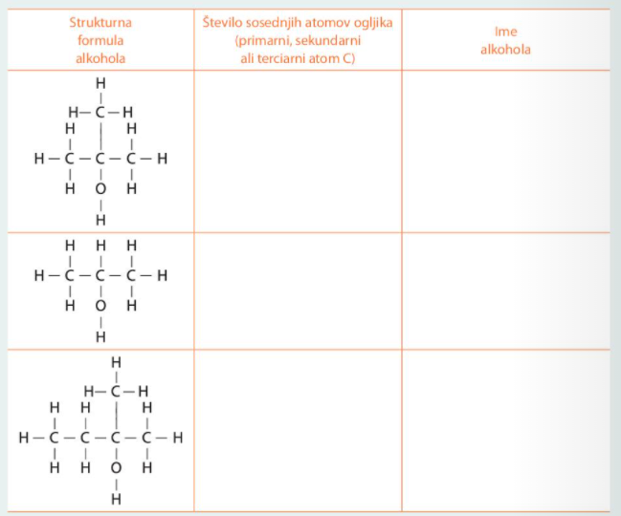
DELOVNI ZVEZEK
DZ, stran 69

Slide 7
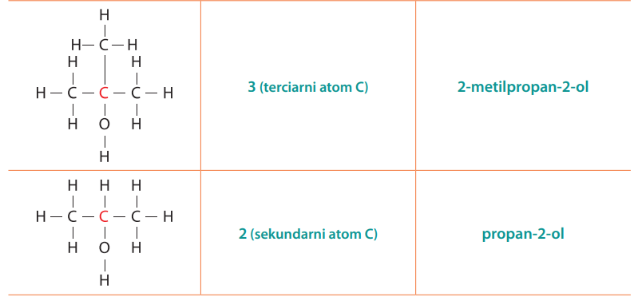
REŠITVE

Slide 8
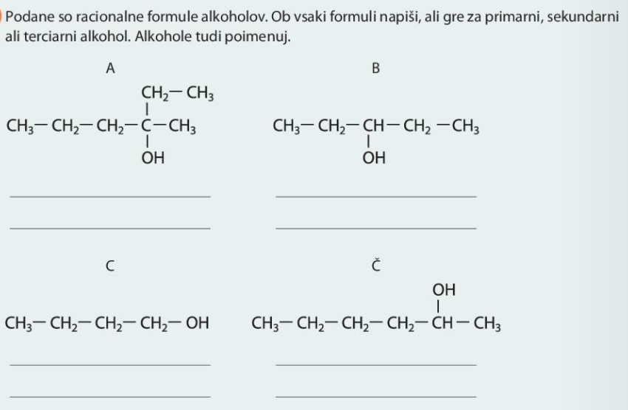
DELOVNI ZVEZEK
DZ, stran 69

Slide 9
REŠITVE
terciarni alkohol,
3-metilheksan-3-ol
sekundarni alkohol,
pentan-3-ol
primarni alkohol,
butan-1-ol
sekundarni alkohol,
heksan-2-ol
DZ, stran 69

